Slide 2
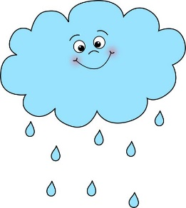
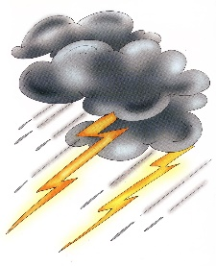
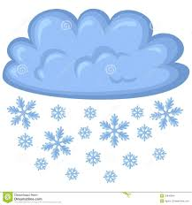
дождь
солнечно
облачно
снег
ветер
гроза

Slide 3
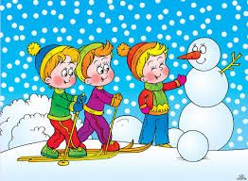
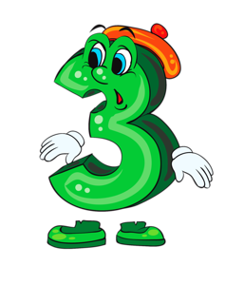

Slide 4
Солнечный Сухой
Жаркий Облачный
Дождливый Холодный

Slide 5
